Slide 1
Elastic Load Balancing y Auto Scaling Groups

Slide 2
Escalabilidad y alta disponibilidad
La escalabilidad significa que una aplicación/sistema puede manejar mayores cargas adaptándose.
Hay dos tipos de escalabilidad:
Escalabilidad vertical
Escalabilidad horizontal (= elasticidad)
La escalabilidad está vinculada pero es diferente a la alta disponibilidad

Slide 3


Escalabilidad vertical
La escalabilidad vertical significa aumentar el tamaño de la instancia
Por ejemplo, tu aplicación se ejecuta en una instancia t2.micro
Escalar esa aplicación verticalmente significa ejecutarla en una instancia t2.large
La escalabilidad vertical es muy común para sistemas no distribuidos, como una base de datos
Por lo general, hay un límite en cuanto a lo que se puede escalar verticalmente (límite de hardware)
operador junior
operador senior
© Stephane Maarek & Joan Amengual

Slide 4
Escalabilidad horizontal
operador
operador
operador
Escalabilidad horizontal significa aumentar el número de instancias / sistemas para la aplicación
El escalado horizontal implica sistemas distribuidos.
Esto es muy común para las aplicaciones web / aplicaciones modernas
Es fácil escalar horizontalmente gracias a las ofertas en el Cloud como Amazon EC2
operador
operador
operador

Slide 5
Alta disponibilidad
primer edificio en Nueva York
La alta disponibilidad suele ir de la mano del escalado horizontal
Alta disponibilidad significa ejecutar la aplicación / sistema en al menos 2 zonas de disponibilidad
El objetivo de la alta disponibilidad es sobrevivir a la pérdida del centro de datos (desastre)
segundo edificio en San Francisco

Slide 6
Alta disponibilidad y escalabilidad para EC2
Escalado vertical: Aumentar el tamaño de la instancia (= escalar hacia arriba / abajo)
Desde: t2.nano - 0.5G de RAM, 1 vCPU
A: u-12tb1.metal - 12,3 TB de RAM, 448 vCPUs
Escalado horizontal: Aumentar el número de instancias (= escalado hacia fuera / hacia dentro)
Auto Scaling Group
Load Balancer
Alta disponibilidad: Ejecutar instancias para la misma aplicación a través de múltiples AZ
Auto Scaling Group multi AZ
Load Balancer multi AZ

Slide 7
Escalabilidad vs. Elasticidad (vs. Agilidad)
Escalabilidad: capacidad de acomodar una mayor carga reforzando el hardware (scale up), o añadiendo nodos (scale out)
Elasticidad: una vez que un sistema es escalable, la elasticidad significa que habrá cierto "autoescalado" para que el sistema pueda escalar en función de la carga. Esto es "amigable con el Cloud": pago por uso, adecuación a la demanda, optimización de costes
Agilidad: (no relacionado con la escalabilidad - distractor) los nuevos recursos de IT están a un clic de distancia, lo que significa que se reduce el tiempo para poner esos recursos a disposición de los desarrolladores de semanas a sólo minutos

Slide 8


¿Qué es el load balancing?
Los Load Balancers (equilibradores de carga) son servidores que reenvían el tráfico de Internet a múltiples servidores (Instancias EC2) en sentido descendente
Usuario 1
Usuario 2
Usuario 3
Load Balancer

Slide 9
¿Por qué utilizar un Load Balancer?
Distribuir la carga entre múltiples instancias descendentes
Exponer un único punto de acceso (DNS) en tu aplicación
Manejar sin problemas los fallos de las instancias descendentes
Realiza comprobaciones periódicas del estado de tus instancias
Proporcionar terminación SSL (HTTPS) para tus sitios web
Alta disponibilidad entre zonas

Slide 10
¿Por qué utilizar un Elastic Load Balancer (ELB)?
Un ELB (Elastic Load Balancer) es un Load Balancer (equilibrador de carga) gestionado
AWS garantiza su funcionamiento
AWS se encarga de las actualizaciones, el mantenimiento y la alta disponibilidad
AWS sólo proporciona unos pocos controles de configuración
Cuesta menos configurar tu propio Load Balancer pero te supondrá mucho más esfuerzo (mantenimiento, integraciones)
Varios tipos de Load Balancer ofrecidos por AWS:
Application Load Balancer (sólo HTTP / HTTPS) - Capa 7
Network Load Balancer (rendimiento ultra alto, permite TCP) - Capa 4
Gateway Load Balancer - Capa 3
Classic Load Balancer (retirado en 2023) - Capa 4 y 7

Slide 11








Gateway Load Balancer
Application Load Balancer
Protocolos HTTP / HTTPS / gRPC (Capa 7)
Funciones de
enrutamiento HTTP
DNS estático (URL)
HTTP / HTTPS
/ gRPC
ALB
Network Load Balancer
Protocolos TCP / UDP (Capa 4)
Alto rendimiento: millones de peticiones por segundo
IP estática a través de IP elástica
TCP/UDP
NLB
NOT FOR DISTRIBUTION © Stephane Maarek & Joan Amengual www.blockstell
Protocolo GENEVE en paquetes IP (Capa 3)
Enrutar el tráfico a los firewalls
que gestionas en las instancias EC2
Detección de intrusos
GWLB
Usuarios
(fuente)
Aplicación
(destino)
tráfico
tráfico
Seguridad de terceros Dispositivos virtuales

Slide 12

¿Qué es un Auto Scaling Group?
En la vida real, la carga de tus sitios web y aplicaciones puede cambiar
En el Cloud, puedes crear y deshacerte de servidores muy rápidamente
El objetivo de un Auto Scaling Group (ASG) es:
Escalar para fuera (añadir instancias de EC2) para adaptarse a un aumento de la carga
Escalar para dentro (eliminar instancias EC2) para que coincida con una disminución de la carga
Asegurar que tenemos un número mínimo y máximo de máquinas en funcionamiento
Registrar automáticamente nuevas instancias en un Load Balancer
Reemplazar las instancias en mal estado
Ahorro de costes: sólo se ejecuta a una capacidad óptima (principio del Cloud)

Slide 13
Auto Scaling Group (ASG) en AWS
Tamaño máximo
Tamaño real / Capacidad deseada
Tamaño mínimo
Reducción de la escala según sea necesario
Instancia EC2
Instancia EC2
Instancia EC2
Instancia EC2
Instancia EC2
Instancia EC2
AUTO SCALING GROUP

Slide 14
Auto Scaling Group en AWS con Load Balancer
Tráfico web
Load Balancer
Instancia EC2
Instancia EC2
Instancia EC2
Instancia EC2
Instancia EC2
Instancia EC2
AUTO SCALING GROUP

Slide 15
Auto Scaling Groups – Estrategias de escalado
Escalado manual: Actualizar el tamaño de un ASG manualmente
Escalado dinámico: Responde a los cambios en la demanda
Escalado simple / por pasos
Cuando se activa una alarma de CloudWatch (por ejemplo, CPU > 70%), se añaden 2 unidades
Cuando se dispara una alarma de CloudWatch (ejemplo CPU < 30%), entonces se elimina 1
Escalado de seguimiento de objetivos
Ejemplo: Quiero que la media de la CPU de ASG se mantenga en torno al 40%
Escalado programado
Anticipar un escalado basado en patrones de uso conocidos
Ejemplo: aumentar la capacidad mínima a 10 a las 17 horas de los viernes

Slide 16
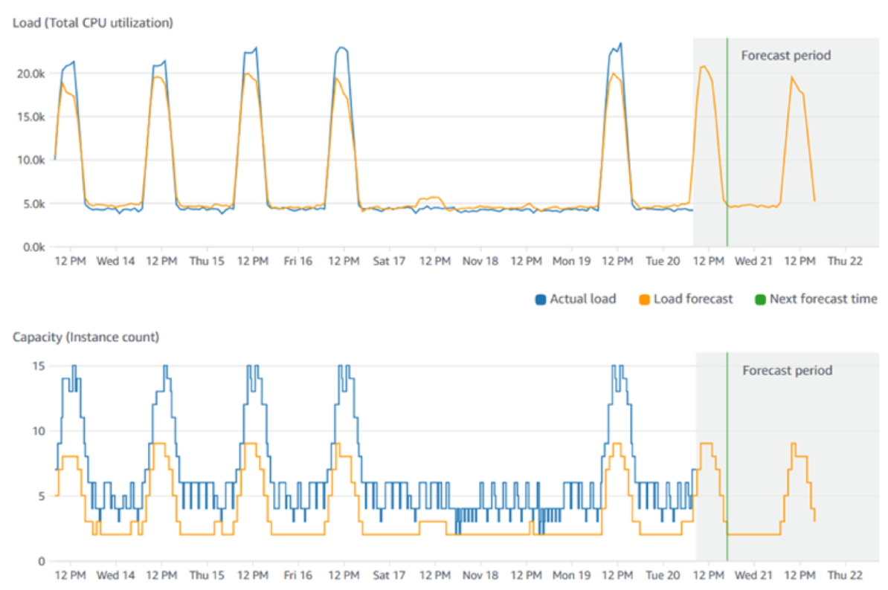
Auto Scaling Groups – Estrategias de escalado
Escalado predictivo
Utiliza el Machine
Learning para predecir
el tráfico futuro con antelación
Aprovisiona
automáticamente el
número correcto de
instancias EC2 por adelantado
Útil cuando tu carga tiene patrones predecibles basados en el tiempo

Slide 17
Resumen - ELB y ASG
Alta disponibilidad vs escalabilidad (vertical y horizontal) vs elasticidad vs agilidad en el Cloud
Elastic Load Balancers (ELB)
Distribuyen el tráfico entre las instancias EC2 del backend, pueden ser Multi-AZ
Soporta chequeos de salud
4 tipos: Classic (antiguo), Application (HTTP - L7), Network (TCP - L4), Gateway (L3)
Auto Scaling Groups (ASG)
Implementa la elasticidad para tu aplicación, a través de múltiples AZ
Escala las instancias EC2 en función de la demanda de tu sistema, sustituye las instancias en mal estado
Integrado con el ELB

Slide 18



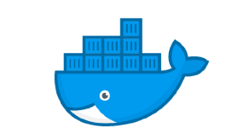
Docker en un Sistema Operativo
Servidor (por ejemplo: Instancia EC2)

Slide 19
¿Dónde se almacenan las imágenes Docker?
Las imágenes de Docker se almacenan en repositorios de Docker
Públicos: Docker Hub https://hub.docker.com/
Encuentra imágenes base para muchas tecnologías o sistemas operativos:
Ubuntu
MySQL
NodeJS, Java...
Privado: Amazon ECR (Elastic Container Registry)

Slide 20
Docker frente a las máquinas virtuales
Docker es una "especie" de tecnología de virtualización, pero no exactamente
Los recursos se comparten con el anfitrión => muchos contenedores en un servidor
Apps
Apps
Apps
Container
Container
Container
Guest OS (VM)
Guest OS (VM)
Guest OS (VM)
Container
Container
Container
Container
Container
Container
Hypervisor
Docker Daemon
Host OS
Host OS (EC2 Instance)
Infrastructure
Infrastructure

Slide 21




ECS
Servicio ECS
ECS = Elastic Container Service
Lanzar contenedores Docker en AWS
Debes aprovisionar y mantener la infraestructura (las instancias EC2)
AWS se encarga de iniciar/parar los contenedores
Tiene integraciones con el Application Load Balancer
Nuevo contenedor Docker
Instancia EC2
Instancia EC2
Instancia EC2

Slide 22

Fargate
Lanza contenedores Docker en AWS
No aprovisionas la infraestructura (no hay instancias EC2 que gestionar) -
¡más sencillo!
Oferta serverless
AWS sólo ejecuta los contenedores por ti en función de la CPU / RAM que necesites
Nuevo contenedor Docker
Fargate

Slide 23


ECR
ECR = Elastic Container Registry
Registro privado de Docker en AWS
Aquí es donde almacenas tus imágenes Docker para que puedan ser ejecutadas por ECS o Fargate
ECR
Fargate
Imagen 1
Imagen 2

Slide 24
¿Qué es el serverless?
Serverless es un nuevo paradigma en el que los desarrolladores ya no tienen que gestionar servidores...
Sólo despliegan código
Sólo despliegan... ¡funciones!
Inicialmente... Serverless == FaaS (Función como servicio)
Serverless fue pionero por AWS Lambda, pero ahora también incluye todo lo que se gestiona "bases de datos, mensajería, almacenamiento, etc."
Serverless no significa que no haya servidores... significa que simplemente no los gestionas / aprovisionas / ves

Slide 25




Hasta ahora en este curso...
Amazon S3
DynamoDB
Fargate
Lambda

Slide 26

Por qué AWS Lambda
Servidores virtuales en el Cloud
Limitado por la RAM y la CPU
Funcionamiento continuo
Amazon EC2
Escalar significa intervenir para añadir/quitar servidores
Funciones virtuales: ¡no hay servidores que gestionar!
Limitado por el tiempo - ejecuciones cortas
Ejecución bajo demanda
El escalado está automatizado
Amazon Lambda

Slide 27
Beneficios de AWS Lambda
Precios sencillos:
Paga por solicitud y tiempo de computación
Capa gratuita de 1.000.000 de solicitudes de AWS Lambda y 400.000 GB de tiempo de computación
Integrado con todo el conjunto de servicios de AWS
Dirigido por eventos: las funciones son invocadas por AWS cuando se necesitan
Integrado con muchos lenguajes de programación
Fácil monitorización a través de AWS CloudWatch
Fácil de obtener más recursos por funciones (¡hasta 10 GB de RAM!)
¡El aumento de la RAM también mejorará la CPU y la red!

Slide 28
Soporte del lenguaje AWS Lambda
Node.js (JavaScript)
Python
Java (compatible con Java 8)
C# (.NET Core)
Golang
C# / Powershell
Ruby
API de tiempo de ejecución personalizado (compatible con la comunidad, ejemplo Rust)
Imagen del contenedor Lambda
La imagen del contenedor debe implementar la API de tiempo de ejecución Lambda
Se prefiere ECS / Fargate para ejecutar imágenes Docker arbitrarias

Slide 29

Ejemplo: Creación de miniaturas Serverless
push
Nueva miniatura en S3
trigger
push
La función Lambda de AWS crea una miniatura
Nombre de la imagen Tamaño de la imagen Fecha de creación etc.
Nueva imagen en S3
Metadata en DynamoDB

Slide 30

Ejemplo:Trabajo CRON Serverless
Trigger Cada 1 hora
EventBridge
Función AWS Lambda realiza una tarea

Slide 31
Precios de AWS Lambda: ejemplo
Puedes encontrar información general sobre los precios aquí:
https://aws.amazon.com/lambda/pricing/
Pago por llamadas:
Los primeros 1.000.000 de solicitudes son gratuitos
0,20 $ por cada millón de solicitudes a partir de entonces (0,0000002 $ por solicitud)
Pago por duración: (en incrementos de 1 ms)
400.000 GB-segundos de tiempo de cálculo al mes GRATIS
• == 400.000 segundos si la función es de 1GB de RAM
• == 3.200.000 segundos si la función es de 128 MB de RAM
Después, 1 dólar por 600.000 GB-segundos
Suele ser muy barato ejecutar AWS Lambda, por lo que es muy popular

Slide 32




Amazon API Gateway
Ejemplo: construir una API serverless
REST API
PROXY REQUESTS
CRUD
Cliente API Gateway Lambda DynamoDB
Servicio totalmente gestionado para que los desarrolladores puedan crear, publicar, mantener, supervisar y asegurar fácilmente las API
Serverless y escalable
Soporta APIs RESTful y APIs WebSocket
Soporta seguridad, autenticación de usuarios, claves de la API, monitorización...

Slide 33

AWS Batch
Procesamiento por lotes totalmente gestionado a cualquier escala
Ejecuta eficientemente 100.000 trabajos de computación por lotes en AWS
Un trabajo "por lotes" es un trabajo con un inicio y un final (en contraposición a uno continuo)
Batch lanzará dinámicamente instancias EC2 o instancias Spot
AWS Batch proporciona la cantidad adecuada de computación / memoria
Tú envías o programas los trabajos por lotes y AWS Batch se encarga del resto
Los trabajos por lotes se definen como imágenes Docker y se ejecutan en ECS
Útil para optimizar los costes y centrarse menos en la infraestructura

Slide 34



AWS Batch – Ejemplo simplificado
AWS Batch
Instancia EC2
ECS
Insertar
Amazon S3
Trigger
objeto procesado
Spot Instance
Amazon S3

Slide 35
Batch vs Lambda
Lambda:
Límite de tiempo
Tiempos de ejecución limitados
Espacio de disco temporal limitado
Serverless
Por lotes:
Sin límite de tiempo
Cualquier tiempo de ejecución siempre que esté empaquetado como imagen Docker
Depende de EBS / almacén de instancias para el espacio en disco
Depende de EC2 (puede ser gestionado por AWS)

Slide 36

Amazon Lightsail
Servidores virtuales, almacenamiento, bases de datos y redes
Precios bajos y predecibles
Alternativa más sencilla al uso de EC2, RDS, ELB, EBS, Route 53...
Ideal para personas con poca experiencia en el Cloud
Puedes configurar notificaciones y monitorización de tus recursos Lightsail
Casos de uso:
Aplicaciones web sencillas (tiene plantillas para LAMP, Nginx, MEAN, Node.js...)
Sitios web (plantillas para WordPress, Magento, Plesk, Joomla)
Entorno de desarrollo/prueba
Tiene alta disponibilidad pero no tiene autoescalado, integraciones limitadas con AWS

Slide 37
Resumen - Otros servicios de computación
Docker: tecnología de contenedores para ejecutar aplicaciones
ECS: ejecuta contenedores Docker en instancias EC2
Fargate:
Ejecuta contenedores Docker sin aprovisionar la infraestructura
Oferta serverless (sin instancias EC2)
ECR: Repositorio privado de imágenes Docker
Batch: ejecuta trabajos por lotes en AWS a través de instancias EC2 gestionadas
Lightsail: precios predecibles y bajos para pilas de aplicaciones y bases de datos sencillas

Slide 38
Resumen - Lambda
Lambda es serverless, función como servicio, escalado sin fisuras, reactivo
Facturación de Lambda:
Por el tiempo de ejecución x por la RAM aprovisionada
Por el número de invocaciones
Soporte de lenguajes: muchos lenguajes de programación excepto (arbitrariamente) Docker
Tiempo de invocación: hasta 15 minutos
Casos de uso:
Crear miniaturas para imágenes subidas a S3
Ejecutar un trabajo cron sin servidor
Gateway de la API: exponer las funciones Lambda como API HTTP

